Slide 1
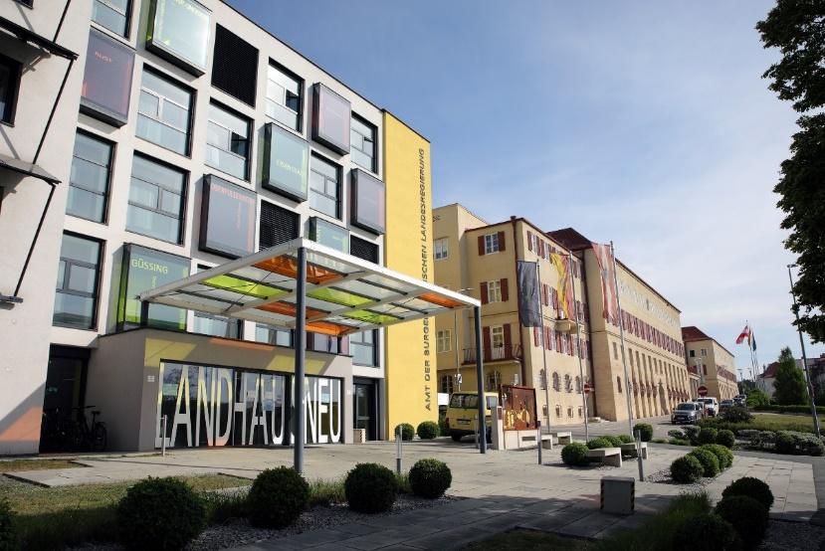
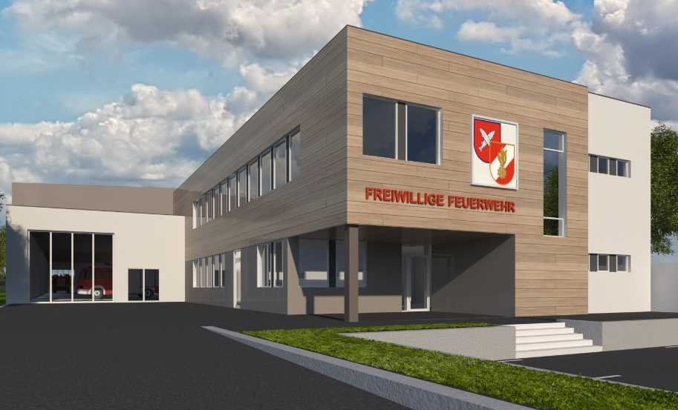

Slide 2
Wofür wir stehen
Wir erhalten die erworbene Bausubstanz des Burgenlandes.
Wir berücksichtigen den kulturellen Wert der Bauten und sorgen gleichzeitig für zeitgemäße Nutzungsmöglichkeiten.
Wir bewirtschaften unsere Flächen hocheffizient und betrachten stets die Lebenszykluskosten insgesamt.
Dafür steht die LIB – Landesimmobilien Burgenland GmbH!

Slide 3
Unsere Kennziffern 2021
Anzahl der bewirtschafteten Gebäude im Burgenland: 80
Instandsetzung und Instandhaltung bestehender Gebäude 7 Mio. €
Investitionen in Um- und Neubauten 44 Mio. €
Investitionen 2021 51 Mio. €

Slide 4
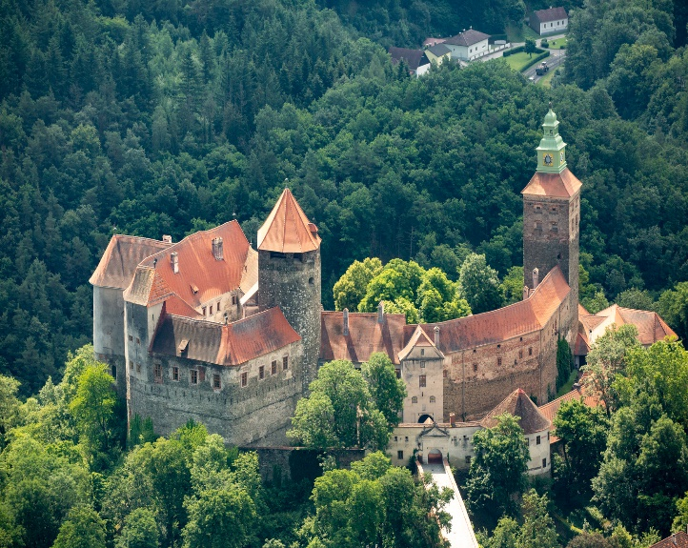
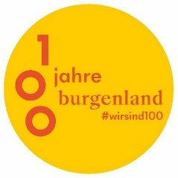
Generalsanierung der Burg Schlaining
Burgenländische Landesausstellung
Eröffnung August 2021
Bausumme 2021 10,5 Mio. €
Gefördert durch

Slide 5
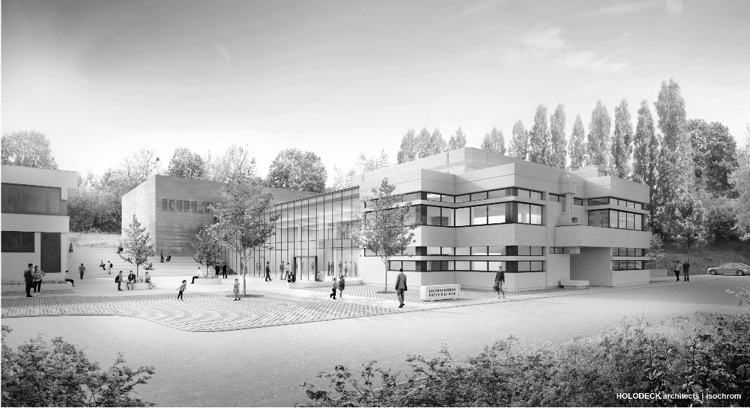
Um- und Neubau des Kulturzentrums Mattersburg
Fertigstellung Dezember 2021
Bausumme 2021 9,6 Mio. €

Slide 6
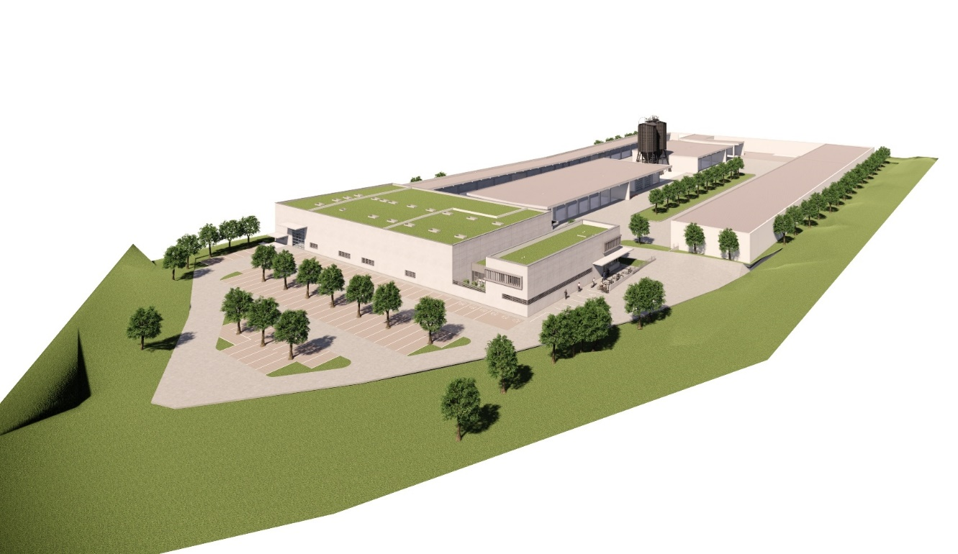
Baudirektion Burgenland – Stützpunkt Stoob
Fertigstellung 2023
Bausumme 2021 5,8 Mio. €

Slide 7
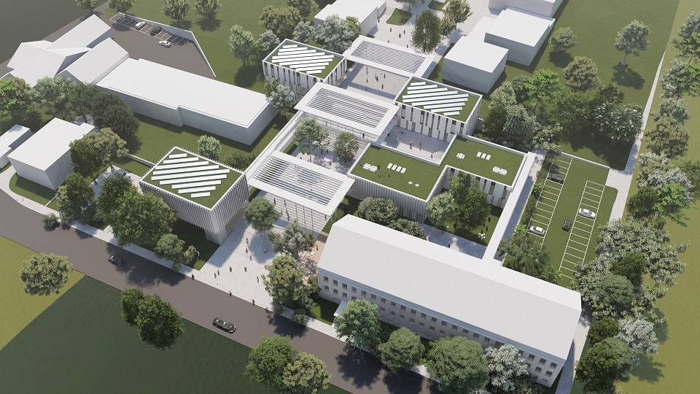
Campuserweiterung FH Pinkafeld
Fertigstellung Mai 2023
Bausumme 2021 7,2 Mio. €

Slide 8
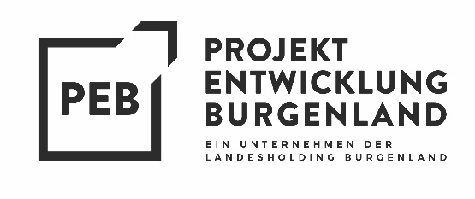
Neu: Projektentwicklung Burgenland (PEB)
Die PEB berät Gemeinden und andere öffentliche Auftraggeber bei ihren Bauprojekten.
Die PEB ist Partner für Entwicklung, Organisation, Planung und Finanzierung.
In der PEB arbeiten Fachleute an der Seite der Bauherren und unterstützen die Realisierung der Bauprojekte.
Kennzahlen der Projektentwicklung Burgenland GmbH
Budget 35 Mio €
Gemeldete Projekte 102
Davon Umsetzung 2021/22 21

Slide 9
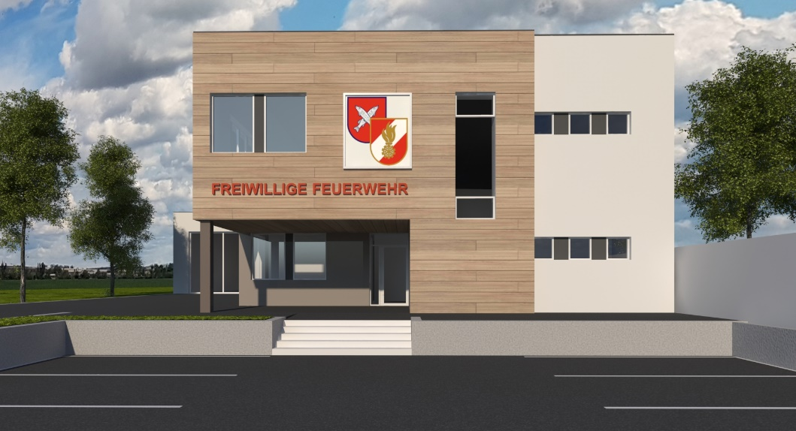
Neubau Feuerwehrhaus Zurndorf
Bauzeit Juli 2021 bis September 2022
Nutzfläche 1.700 m²
Architektur DI Werner THELL

Slide 10
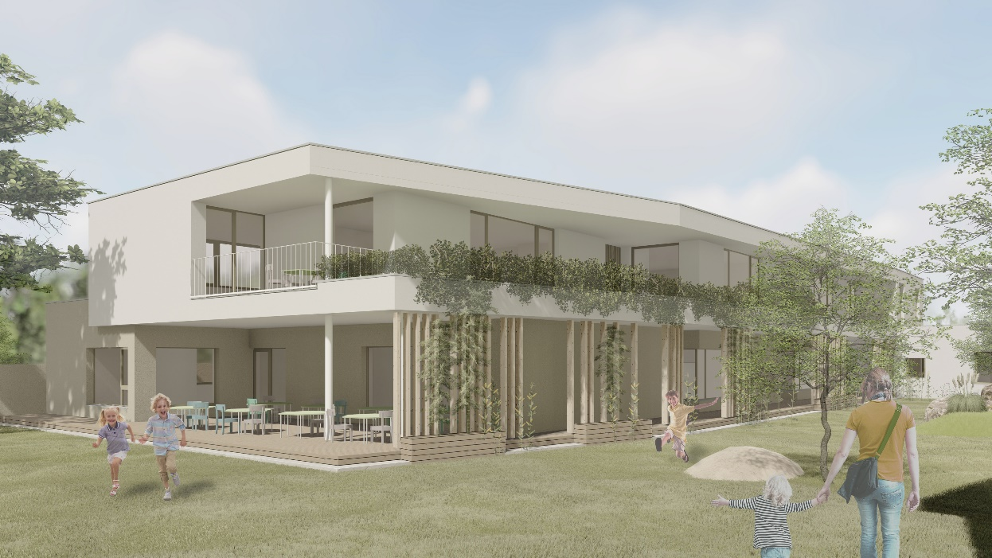
Neubau Kindergarten mit Ganztagesbetreuung und Turnraum Siegendorf
Bauzeit September 2021 bis August 2022
Nutzfläche 1.534 m²
Außenanlagen 4.300 m²
Architektur Halbritter & Halbritter ZT GmbH

Slide 11
Die Spezialisten mit Substanz

